Slide 1
Communication entre objets intelligents
Frédéric Bergeron
Étudiant au doctorat au laboratoire Domus
Supervisé par Sylvain Giroux, Kevin Bouchard et Sébastien Gaboury

Slide 2
Plan de la présentation
Les objets connectés
Actuellement, la communication
Une nouvelle forme de communication: BMP
Application: intersection intelligente
Application: ciblage inversé

Slide 3
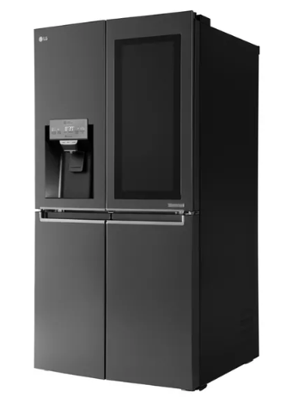
Les objets connectés
Que sont-ils?
Des objets ayant actuellement une utilité
Des objets de notre quotidien

Slide 4
Les objets connectés
Que sont-ils?
Des objets capables de communiquer
Des objets disposant de capteurs
Des ordinateurs de très faible capacité
ex: Arduino Uno, 32ko mémoire vive, pas de disque dur, cadence 16MHz
Notes:
1 millions de fois moins de ram
250x moins rapide

Slide 5
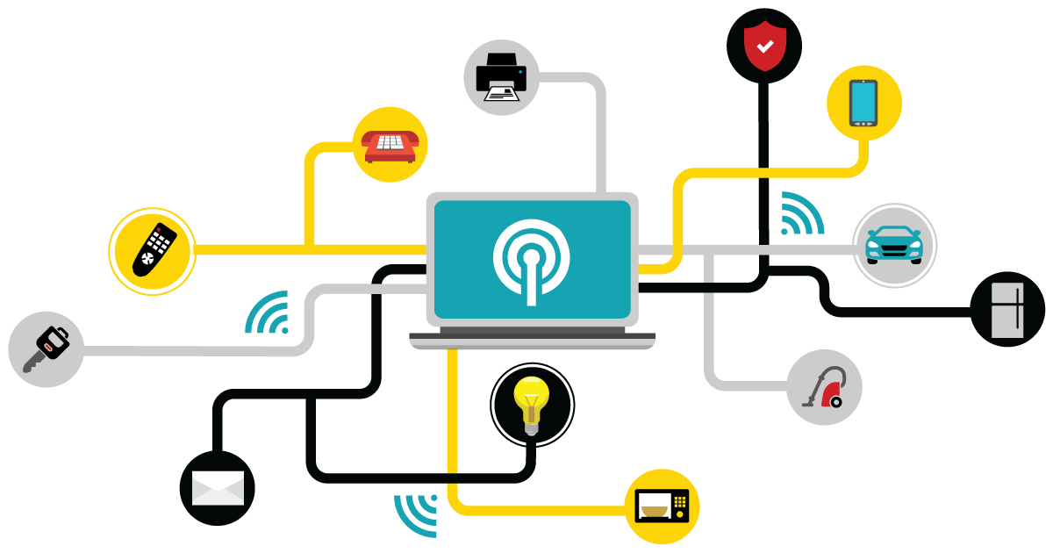
Les objets connectés
Que sont-ils?
Que font-ils?
Collectent et diffusent l'information collectée par leurs capteurs
Modifient leur environnement via des effecteurs
Relayent l'information transmise par d'autres objets
Présentent une certaine intelligence
Notes:
capteurs: - luminosité
pression
mouvement
débit eau/électrique/air/…
effecteurs:
moteurs
lumières
son

Slide 6
Les objets connectés
Que sont-ils?
Que font-ils?
Où sont-ils?
À la maison
En santé
En entreprise
Notes:
Amazon Echo, Google Home, Fitbit
entreprise 4.0, c'est aussi ca

Slide 7
Les objets connectés
Que sont-ils?
Que font-ils?
Où sont-ils?
Où seront-ils?
Partout où ils ne sont pas déjà!
Possiblement le secteur qui connaîtra la plus grande croissance en informatique

Slide 8
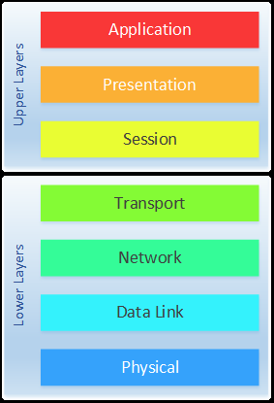
La communication
Principes généraux
Les protocoles sont répartis par couche logique
Il y a plusieurs choix de protocole à chaque couche
Certains protocoles ne respectent pas exactement ces couches
C'est le model OSI théorique, pas pratique
Souvent, une technologie vient avec une pile prédéterminée
Bluetooth, Z-wave, Zigbee, LoraWan
Notes:
https://networkdirection.net/articles/network-theory/osimodel/

Slide 9
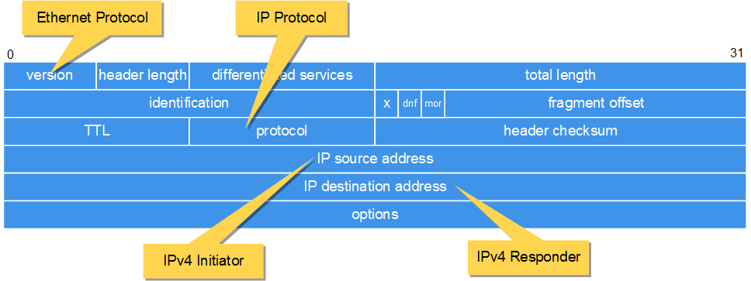
La communication
Principes généraux
Chaque message a un en-tête
Propre à chaque protocole
Contient l'information nécessaire au fonctionnement du protocole
Contient une adresse de destination
Décrit parfois aussi le message (ou comment l'interpréter)

Slide 10
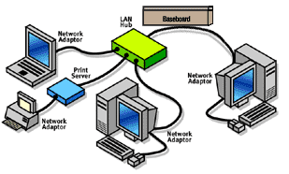
La communication
Principes généraux
Communication filaire
Le message part d'une carte réseau
Le message aboutit éventuellement à un commutateur réseau (network switch)
Le commutateur lit l'adresse et transmet de message sur le bon fil
Le message arrive éventuellement sur une carte réseau

Slide 11
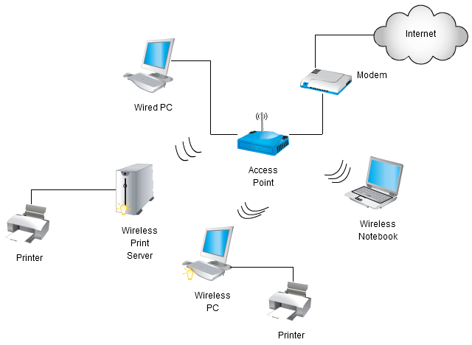
La communication
Principes généraux
Communication sans-fil
Le message part d'une carte réseau sans fil
Un antenne diffuse le message
Le message aboutit éventuellement à l'antenne d'un routeur sans fil
Puis la communication devient filaire
Tous les appareils à portée reçoivent aussi le message sur leur antenne
Mais le détruisent si l'adresse de destination n'est pas la leur

Slide 12
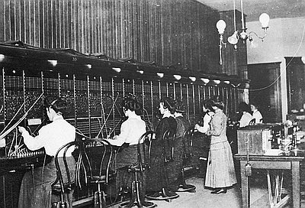
La communication
Principes généraux
Communication point à point
ex: Téléphone
On utilise une adresse absolue
Typiquement une adresse IP et un numéro de port UDP/TCP
Les protocoles des premiers niveaux s'occupent de tout
Notes:
https://oregonhistoryproject.org/articles/historical-records/baker-city-telephone-operators-c-1910/#.XcGrYNVOmUk

Slide 13
La communication
Principes généraux
Communication point à point
Communication par sujet
ex: Journaux
On utilise une adresse partielle et/ou
Un protocole logiciel s'occupe ensuite de déterminer à qui le message s'adresse
On envoie un message en mode point à point à un courtier
Le courtier envoie un message point à point à chaque destinataire préalablement inscrit
Ex: MQTT

Slide 14
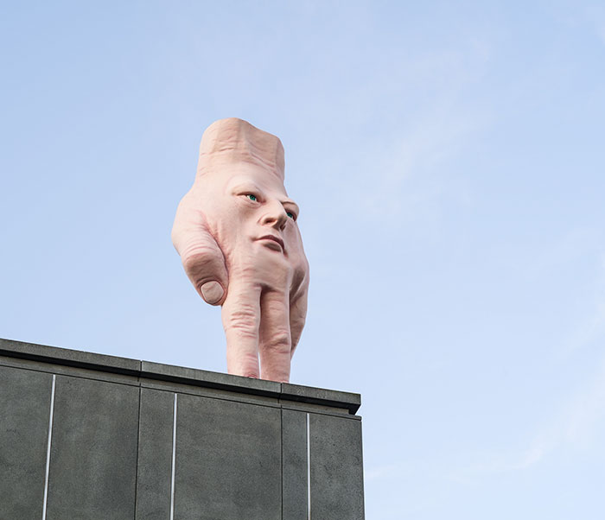
D'autres formes de communication
Communiquer à tous et à personne à la fois
ex: Blog
ex: Art
Notes:
https://www.boredpanda.com/ugly-sculptures

Slide 15
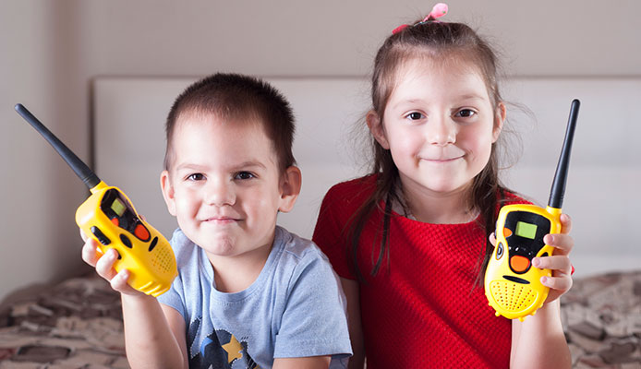
D'autres formes de communication
Communiquer à tous et à personne à la fois
Communiquer sur une certaine distance
ex: Walkie-Talkie
Notes:
https://www.globosurfer.com/best-waterproof-walkie-talkies/

Slide 16
Une nouvelle forme de communication
Faire en sorte que chaque participant d'un système ne possède que l'information pertinente en tout temps
Idée générale:

Slide 17
Une nouvelle forme de communication
Faire en sorte que chaque participant d'un système ne possède que l'information pertinente en tout temps
Idée générale:
Hypothèse générale:
L'émetteur d'un message est le mieux placé pour savoir où le message est valide et pour combien de temps

Slide 18
Une nouvelle forme de communication
Caractéristiques
Aucun destinataire (broadcast)
Portée physique aux messages
Limitation temporelle des messages
Bounded Message Protocol (BMP)

Slide 19
BMP – Portée physique
Portée mesurable
Situer l'origine dans un système de coordonnée (ex: Latitude/Longitude)
Exprimer la distance dans une unité de mesure (ex: Mètre)
Notes:
Faire un dessin au tableau

Slide 20
BMP – Portée physique
Portée mesurable
Portée conceptuelle
Parfois un rayon décrit mal une configuration physique
On remplace l'origine et la distance par un concept physique
(ex: Du salon vers la cuisine)
Un mot plutôt qu'un chiffre
Notes:
Faire un dessin!
Hiérarchie de concepts → onthologie!

Slide 21
BMP – Portée temporelle
L'information est volatile
Un capteur donne périodiquement une nouvelle lecture
Un événement planifié finit par se produire
L'environnement change

Slide 22
BMP – Portée temporelle
L'information est volatile
Définir pendant combien de temps le message devrait être conservé
Capacité à oublier
Fonctionner plus longtemps avec une mémoire limitée
Pas d'historique, juste l'actuel

Slide 23
BMP – Propagation
Pas de routage, que du broadcast
Comment éviter de saturer le médium?
Comment prévenir le broadcast storm?

Slide 24
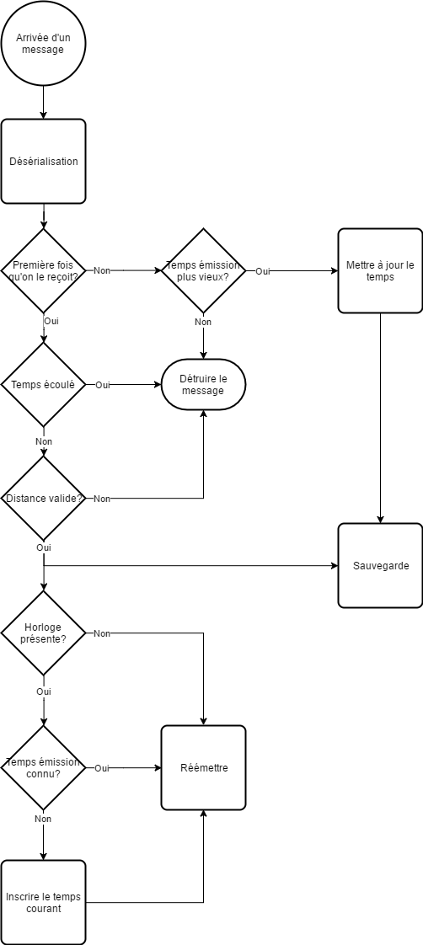
BMP – Propagation

Slide 25
BMP – Propagation

Slide 26
Applications
Idéal pour les systèmes à base de règles
If this then that https://ifttt.com/
On reçoit de l'information générale, on analyse, on réagit
Ex: Système de sécurité autonome pour la cuisinière du DOMUS

Slide 27
Applications
Systèmes fortement découplés
Chaque participant est totalement indépendant
Les participants partent et arrivent n'importe quand, le seul impact sera sur la disponibilité d'un type de donnée
Notes:
http://www.criticalcommons.org/Members/ccManager/clips/timeMachineDatabaseDestruction.mp4/view

Slide 28
Informatique autonome
Auto-optimisation
Recherche autonome d'améliorations logicielles
Auto-réparation
Découverte et correction automatique des problèmes
Auto-configuration
Pas besoin d'humain pour se configurer
Auto-protection
Identification et défense autonome face aux attaques externes

Slide 29
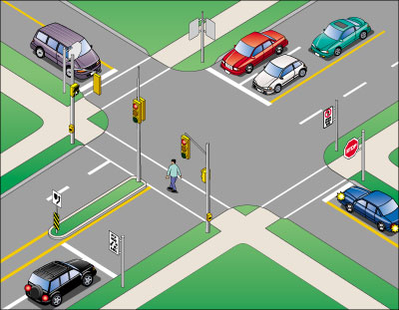
Cas d'étude: Intersection intelligente
Contexte:
Toutes les voitures peuvent communiquer
Tous les éléments de l'intersection peuvent communiquer
Les piétons peuvent joindre le réseau via des bornes
Les voitures sont autonomes
On a donc une communication possible entre tous!

Slide 30
Cas d'étude: Intersection intelligente
Hypothèse: BMP suffit à faire fonctionner l'intersection
Plus encore, on peut réduire l'infrastructure physique!
Plus besoin de feux de circulation
Ils sont trop encombrants
Sujets à la météo
Pas toujours visibles

Slide 31
Cas d'étude: Intersection intelligente
Expérimentation
Prototyper une intersection respectant le contexte au sein du DOMUS
Voitures téléguidées
Bandes lunimeuses
Système de positionnement maison
Simuler une intersection dans un programme simulateur de traffic

Slide 32
Cas d'étude: ciblage inversé
BMP n'a pas d'adressage
Impossible de savoir si le message est reçu
Impossible d'envoyer un message à un destinataire précis
La portée physique fait tout

Slide 33
Cas d'étude: ciblage inversé
L'application utilisant BMP a plus de pouvoir
Elle a accès aux informations de distances
L'application peut cibler des objets sur leur distance à un autre objet
Ne permet toujours pas de cibler un objet précis
Permet de cibler un ensemble d'objets sans les connaître
Notes:
faire un dessin!

Slide 34
Conclusion
Un nouveau protocole de communication
Donne le pouvoir à l'émetteur
Données éphémères
Diffuser de l'information d'intérêt général

Slide 35
Conclusion
Un nouveau protocole de communication
Ouvre des nouvelles possibilités
Nouveaux modèles de propagation de données
Nouveaux algorithmes d'agrégation, d'analyse et de prédictions

Slide 36
Questions!

